Slide 1
На Святой земле
Крещение на реке Иордан
©Егорова Елизавета, 2014

Slide 2
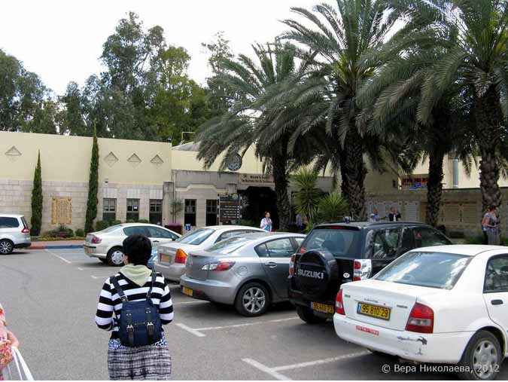
Вход к месту крещения
©Егорова Елизавета, 2014

Slide 3
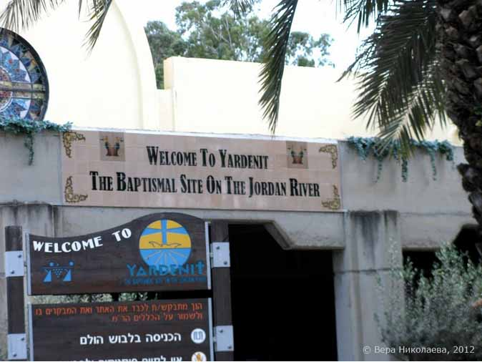
«Добро пожаловать в Ярденит, место крещения в реке Иордан»
©Егорова Елизавета, 2014

Slide 4
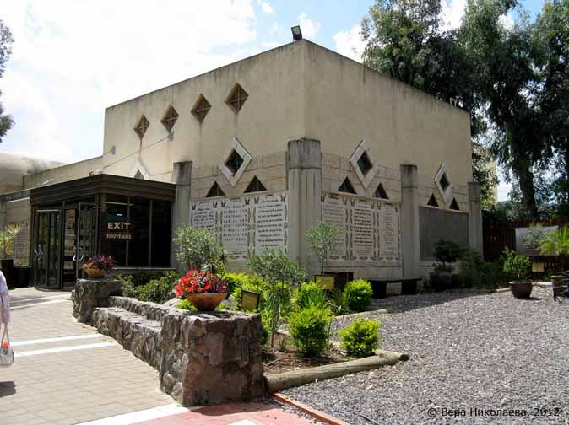
©Егорова Елизавета, 2014

Slide 5
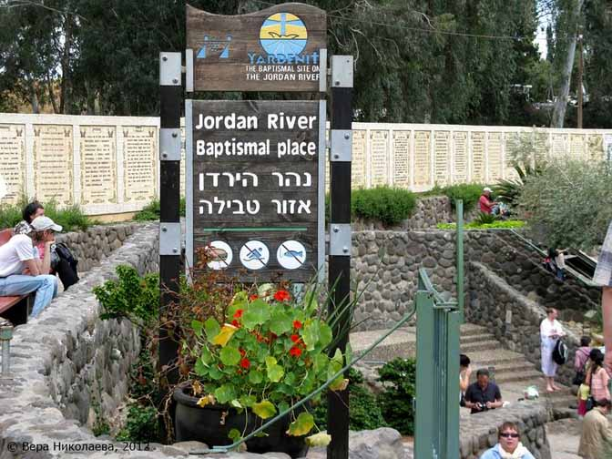
«Река Иордан, место крещения».
На стене, отделяющей место крещения от улицы, висят евангельские тексты на разных языках мира. Они повествуют о крещении Иисуса Христа.
©Егорова Елизавета, 2014

Slide 6
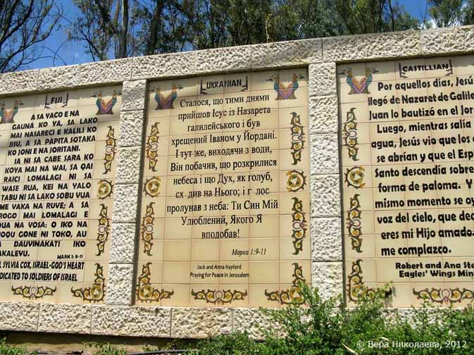
«И было в те дни, пришел Иисус из Назарета Галилейского и крестился от Иоанна в Иордане. И когда выходил из воды, тотчас увидел Иоанн разверзающиеся небеса и Духа, как голубя, сходящего на Него. И глас был с небес: Ты Сын мой возлюбленный, в Котором Мое благоговение. (Евангелие от Марка 1: 9- 11)»
©Егорова Елизавета, 2014

Slide 7
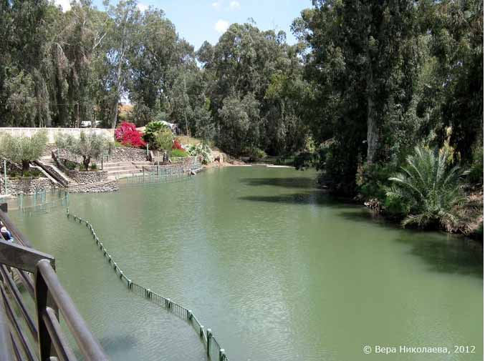
Именно здесь крестились паломники со всего света.
©Егорова Елизавета, 2014

Slide 8
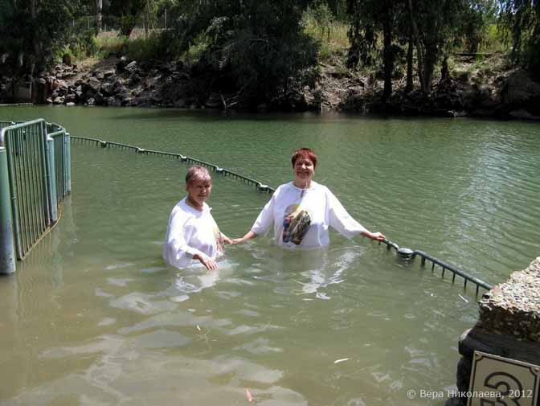
Считается, что родственникам надо креститься вместе. А крестильную рубашку после обряда нужно обязательно сохранить.
©Егорова Елизавета, 2014

Slide 9
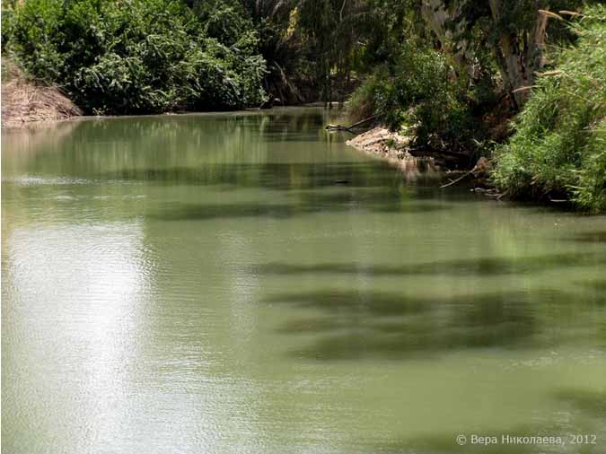
Река Иордан, вид в другую сторону от места крещения
©Егорова Елизавета, 2014

Slide 10
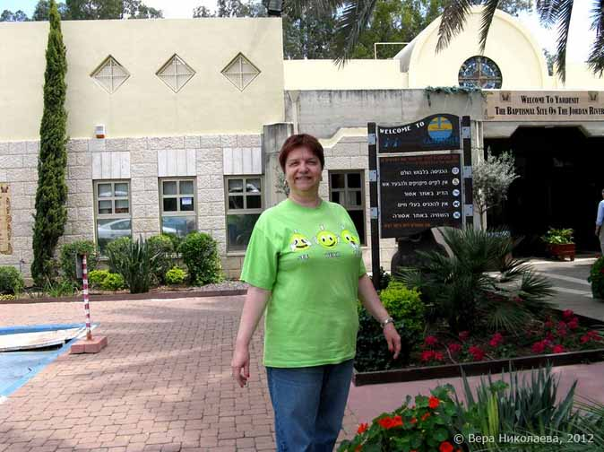
После обряда крещения человек выглядит умиротворенным, спокойным и счастливым. Это чистая правда!
©Егорова Елизавета, 2014

